Slide 1

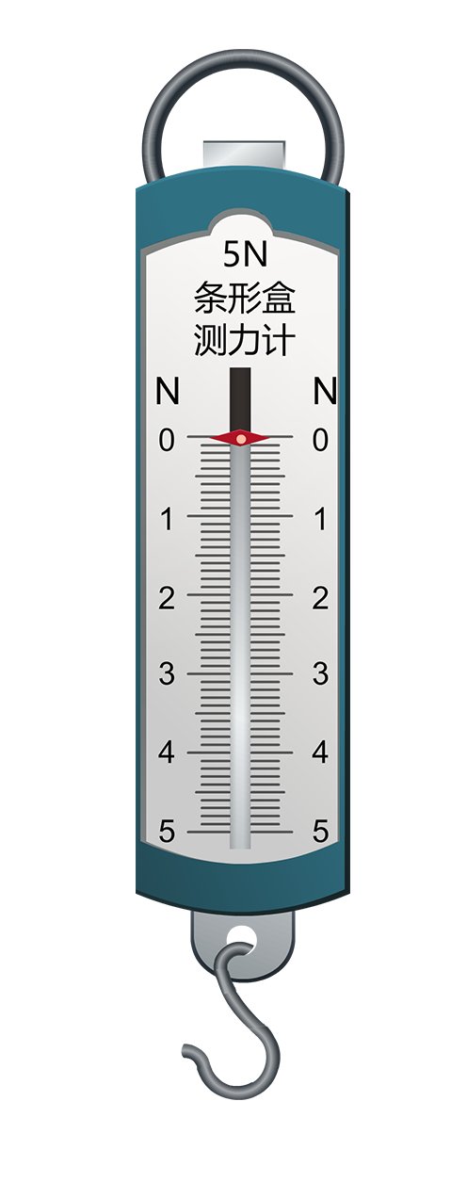
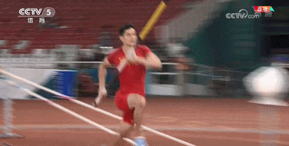
第七章——力
第2节 弹力
八年级物理下册 •人教版（2024新版）

Slide 2
04
03
02
学习目标
01
了解弹性、塑性，理解弹力的产生;了解弹簧测力计的原理;会正确使用弹簧测力计测量力的大小。
通过对弹性、塑性的体验，探究弹簧伸长长度与拉力的关系。
通过实验了解弹力产生的原因，了解生活中常见的弹力;学会弹簧测力计的使用方法。
在实验过程中，培养物理兴趣和严谨的科学态度

Slide 3


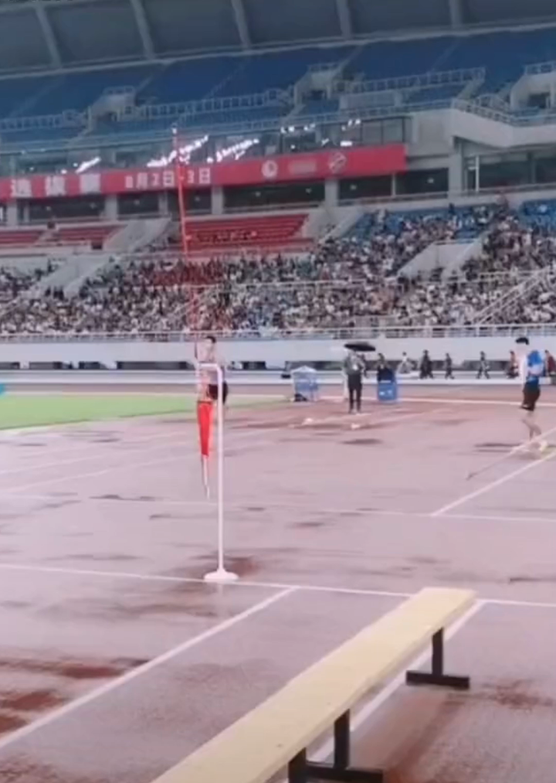

世界纪录
跳高：2.45m
新课引入
撑竿跳：6.22m
撑杆跳高要比普通跳高跳得高
这是什么原理呢？

Slide 4

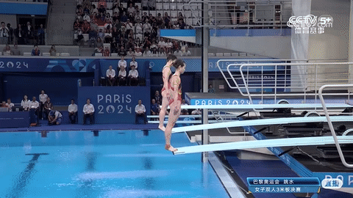
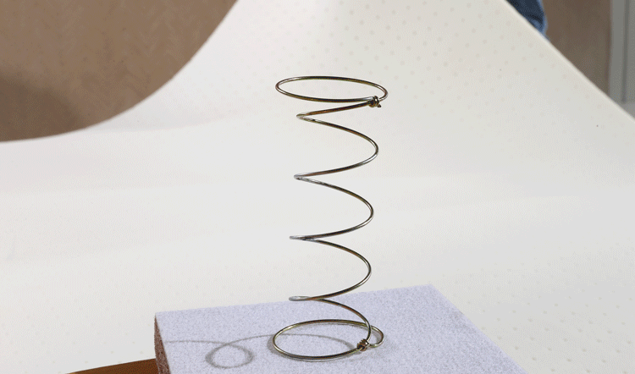
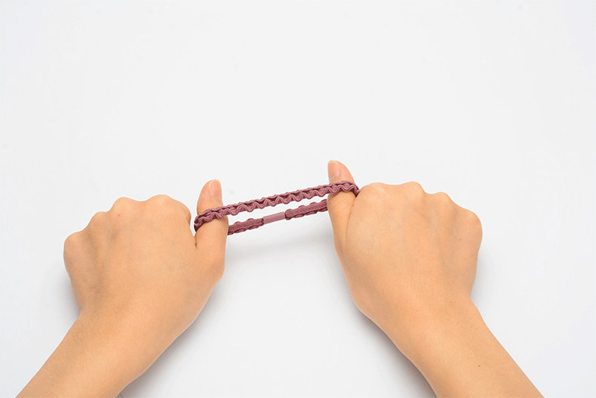
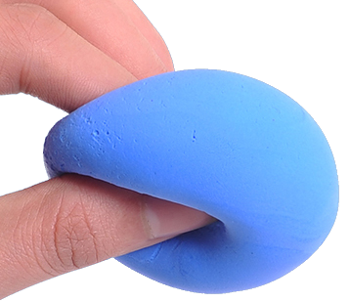
一
弹力
橡皮泥手工
受力时发生形变，不受力时自动恢复到原来形状的性质，叫做弹性（这种形变称为弹性形变）
弹簧
橡皮筋
跳板
弹簧
橡皮筋
形变后不能自动恢复到原来形状的性质，叫做塑性（这种形变称为塑性形变）

Slide 5
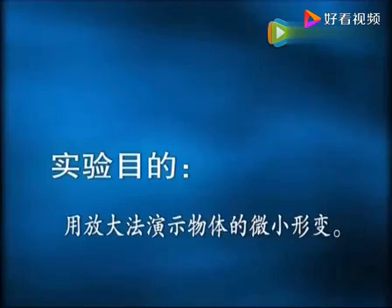

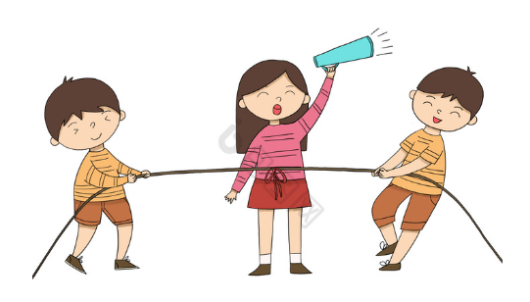
压力
一
支持力
弹力
1.定义：
物体由于发生弹性形变而产生的力叫做弹力。
2.产生的条件：
必须要相互接触；必须要发生弹性形变。
3.压力、支持力、拉力、推力等都属于弹力

Slide 6
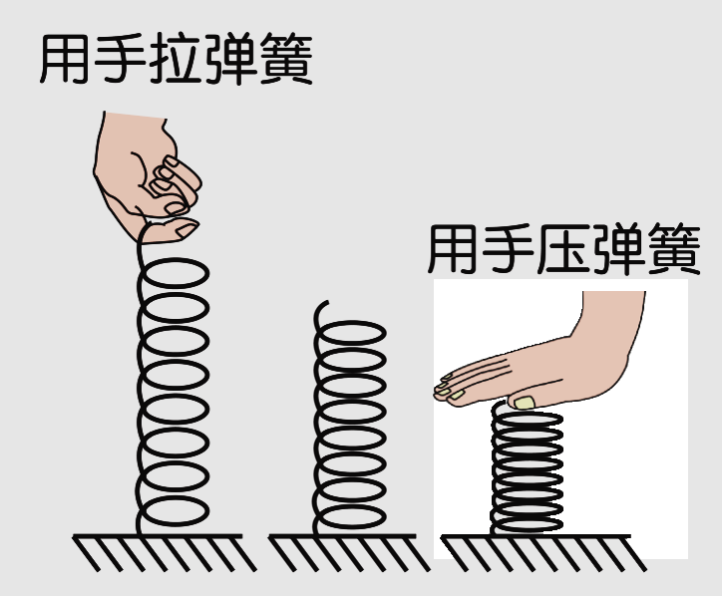
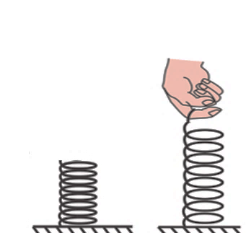
一
F₂=10N
弹力
F₁=5N
4.弹力的大小、方向和作用点。
弹力的大小：跟弹性形变大小有关，同一物体弹性形变越大，弹力越大。
弹力的方向：与弹性形变的方向相反
弹力的作用点：在受力物体上，处于两个物体的接触处。

Slide 7
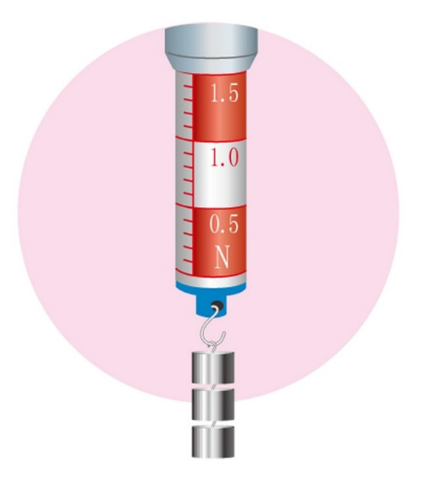
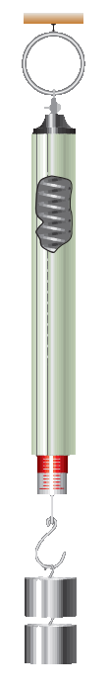
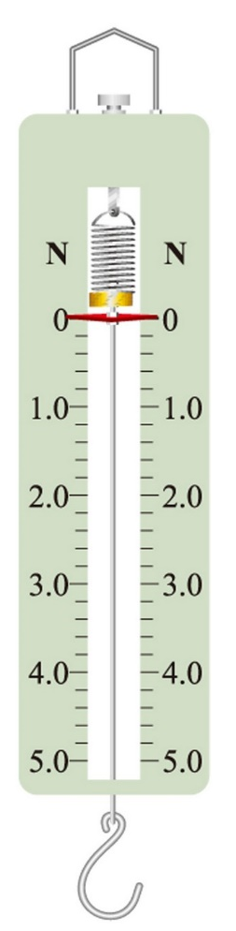
指针
刻度盘
挂钩
单位
弹簧
二
弹簧测力计
1.实验室常用弹簧测力计测量力的大小
圆筒测力计
平板式测力计

Slide 8
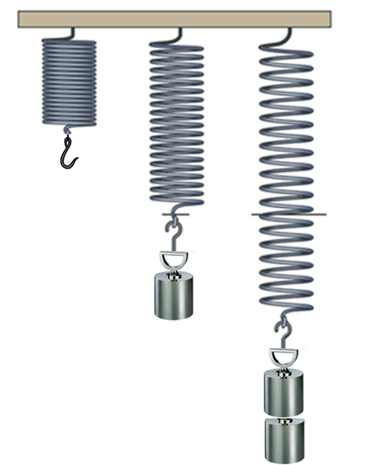
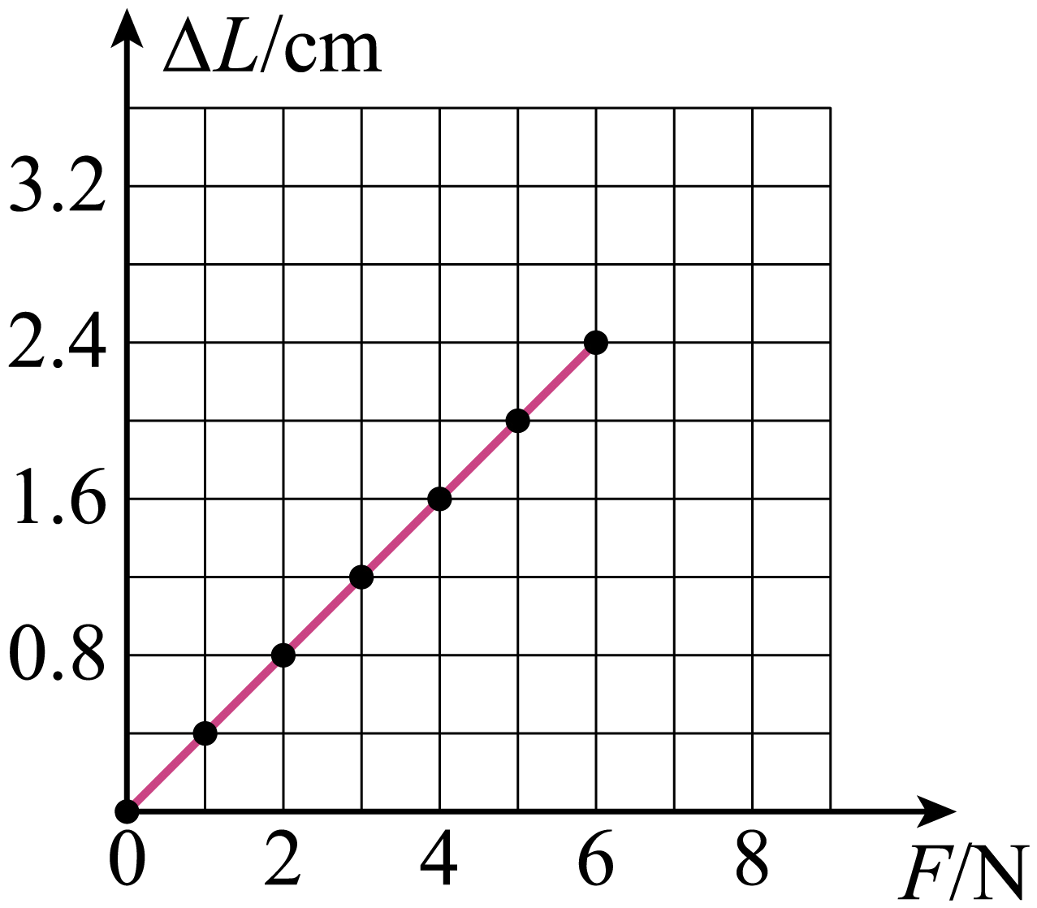

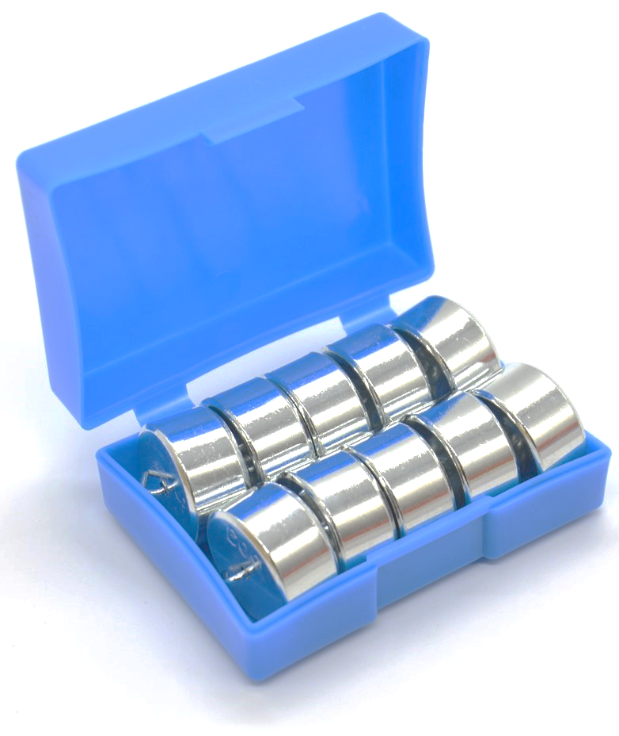
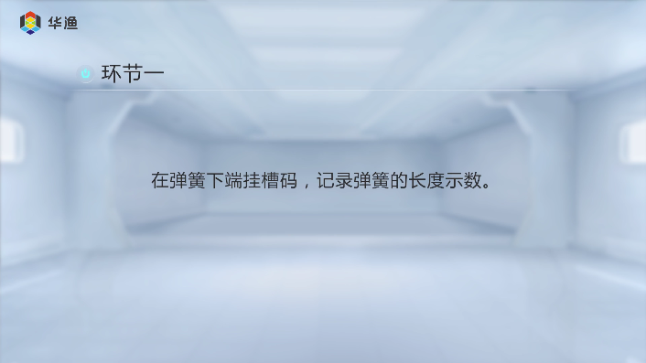
二
L₀
弹簧测力计
L₁
L₂
研究弹簧的伸长量与拉力的关系，拉力的改变通过在弹簧下每次增加1个钩码；通过利用刻度尺测量弹簧的长度得出弹簧的伸长量
2.弹簧测力计的原理：在弹簧的弹性限度内，弹簧受到的拉力越大，弹簧的伸长量就越长
（弹簧的伸长量与所受拉力成正比）
注意：当弹簧超过弹性限度时，弹簧的伸长量与所受拉力不再成正比关系，弹簧也无法恢复到原来的形状。

Slide 9
二
弹簧测力计
0
0
观察如图测力计
1
1
3.弹簧测力计的使用方法：
使用前要观察量程和分度值；
检查指针是否指在零刻度线上，如果不在，应该调零；
测量时应使被测量力的方向与弹簧轴线方向一致，且所测力的大小不能超过弹簧测力计的量程。
读数时，视线与刻度板垂直。
2
0~5N
2
量程是 ；
0.2N
3
3
分度值是 ；
4
4
3.4N
读数是 ；
5
5
N
甲
F

Slide 10
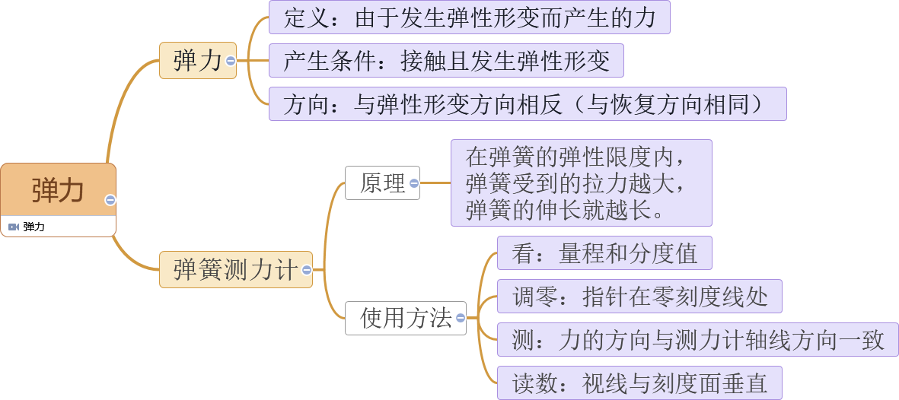
课堂小结

Slide 11

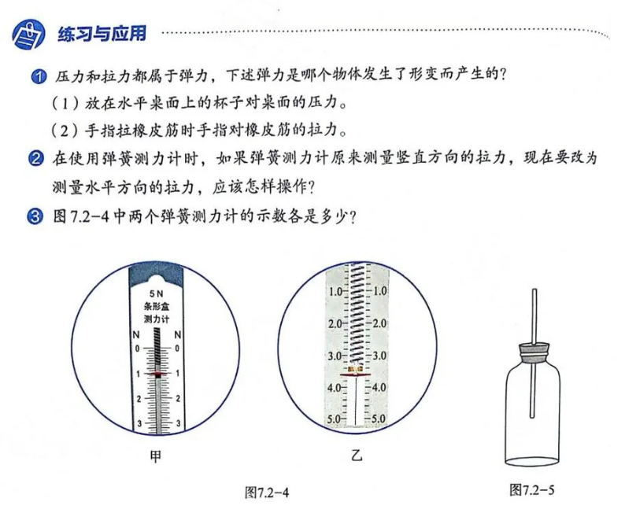
课本习题
（1）施力物体是杯子，所以是杯子发生形变
（2）施力物体是手指，所以是手指发生形变
测力计要在水平方向上重新调零
1N
3.6N

Slide 12
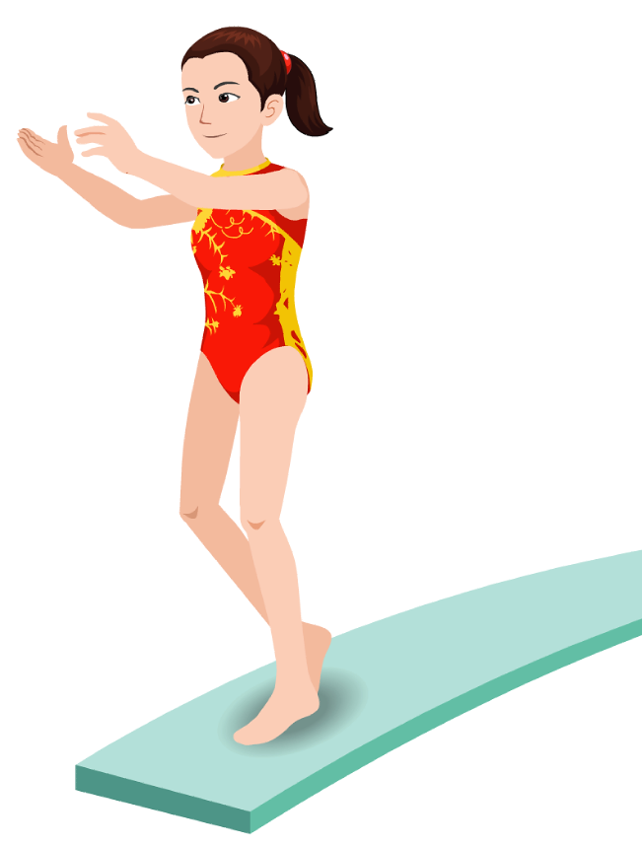
F_{支}
课堂习题
F_{压}
1.运动员站在跳板上，人与跳板间发生了力的作用。
①由于人受到重力向下压跳板，人的脚板也要发生形变，所以人要向______（选填“上”或“下”）恢复原状，所以人对跳板产生了___力的作用，这个力通常叫做_____。
②由于人压在跳板上，跳板发生_____，要向_____ （选填“上”或“下”）恢复原状，所以跳板对人产生____力的作用，这个力通常叫做_________力。
下
弹
压力
形变
上
弹
支持
通常说的压力和支持力也属于弹力

Slide 13
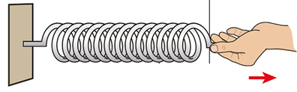
课堂习题
2.如图所示，一根弹簧，一端固定在竖直墙上，在弹性限度内用手水平向右拉伸弹簧的另一端，下列有关“弹簧形变产生的力”的描述正确的是（ ）
A．手对弹簧的拉力 B．弹簧对手的拉力
C．墙对弹簧的拉力 D．以上说法都不正确
B

Slide 14
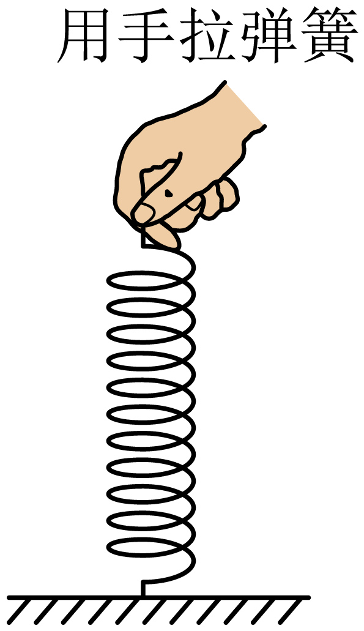
课堂习题
3. 如图所示，用手拉弹簧或用手压弹簧时，弹簧发生_____（填“弹性”或“塑性”）形变；这时弹簧对手产生弹力，它的方向与手对弹簧作用力的方向____（填“相同”或“相反”），而且弹簧的形变越大，这个力就越_______（填“大”或“小”）。
弹性
相反
大

Slide 15
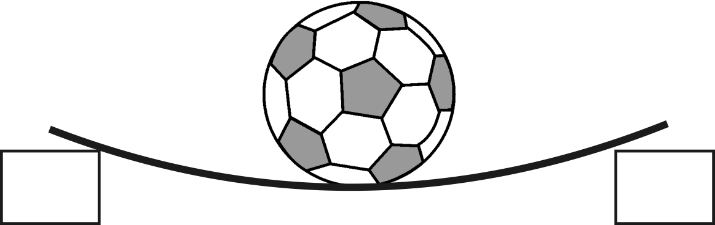
课堂习题
4. 一个足球放在一块长木板上，如图所示，木板和足球均发生了弹性形变，关于它们弹力的情况，以下说法错误的是（ ）
A．足球受到的支持力是木板产生的弹力
B．足球产生的弹力是由于足球的形变造成的
C．木板形变是由于木板产生弹力造成的
D．足球产生的弹力就是足球对木板的压力
C

Slide 16
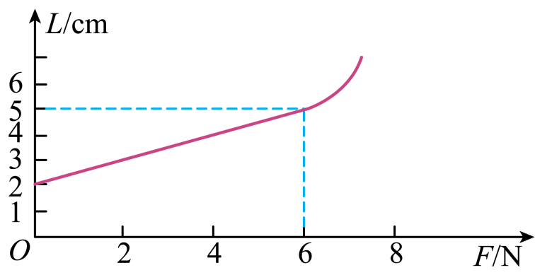
课堂习题
5.某同学在探究弹簧的伸长与所受拉力的关系时，得到如图图象。请回答下列问题：
（1）这根弹簧的原长是______ cm，拉力为6N时，弹簧长度比原长长了______ cm，弹簧发生了______形变；
（2）当这根弹簧的长度为4cm时，此时弹簧受到的拉力为_______ N；
（3）分析图象及有关数据，
可以得出结论是 _________ 。
2
3
弹性
4
在弹性限度内，弹簧的伸长与受到的拉力成正比

Slide 17
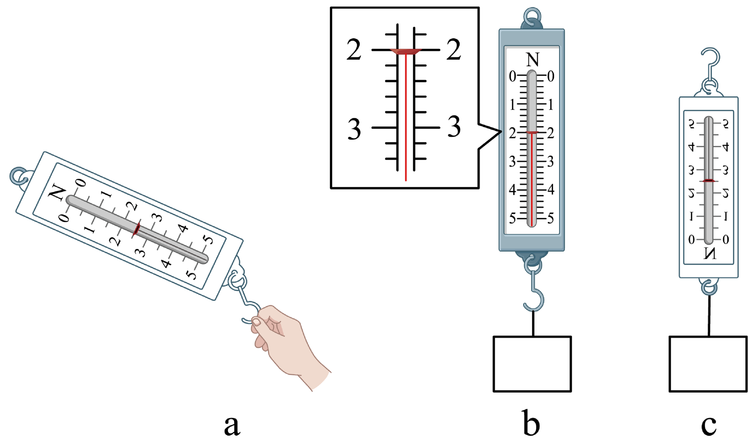
课堂习题
6. 如图a是使用弹簧测力计测力时的情景，请指出图中存在的操作错误： 。纠正错误后在弹簧测力计下挂一物体（如图b所示），当物体静止时，弹簧测力计的示数为 N。若将此弹簧测力计、物体如图c所示进行测量，静止时测力计的示数与b相比将 （变大/不变/变小）。
拉力方向没有与弹簧的轴线方向一致
2
变大

Slide 18
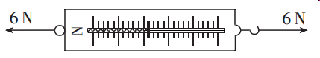
课堂习题
7.如下图所示，在弹簧测力计的两侧沿水平方向各加6N拉力并使其保持静止，此时弹簧测力计的示数为（ ）
A.0N B.3N C.6N D.12N
C
弹簧测力计无论怎样使用，它的示数都等于作用在挂钩上的拉力的大小，与拉环上施加的力无关。

Slide 19
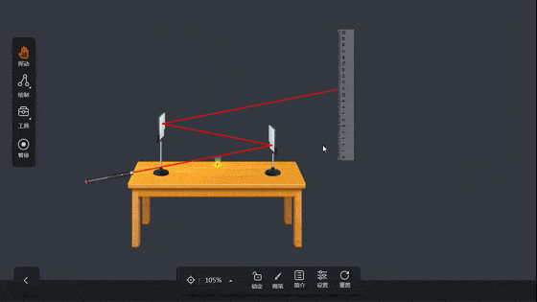
备用资料

